Slide 1
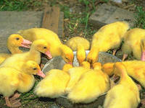
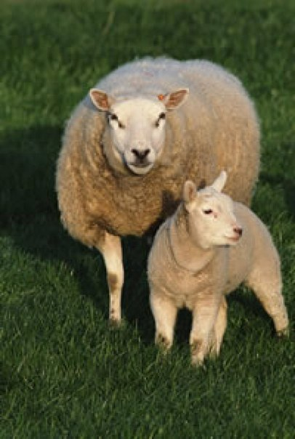
Домашние животные

Slide 2
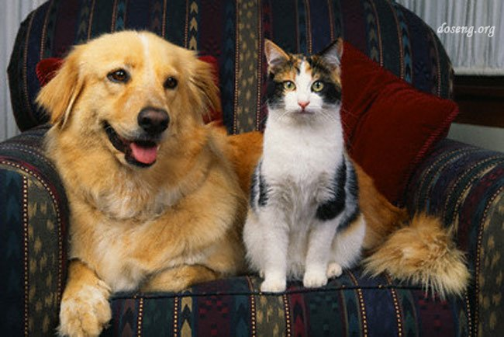
Дома́шние живо́тные — животные, которые были одомашнены человеком и которых он содержит, предоставляя им кров и пищу. Они приносят ему пользу либо как источник материальных благ и услуг, либо как компаньоны, скрашивающие его досуг.

Slide 3
ЗАГАДКА
Распускает хвост павлином, Ходит важным господином, По земле ногами – стук, Как зовут его ?

Slide 4
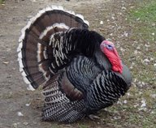
ИНДЮК

Slide 5
ЗАГАДКА
Утром плюх на весь день в пруд, Только сверху хвост да лапки, Крякнут деткам для порядка. Им в воде чудесно тут.

Slide 6
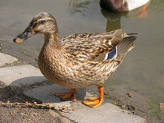
УТКА

Slide 7
ЗАГАДКА
По лугу ретивый скачет,
Там резвится и лихачит,
Кормим мы его овсом,
Скачем мы на нем верхом

Slide 8
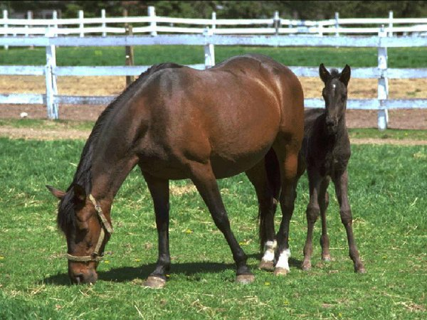
КОНЬ

Slide 9
ЗАГАДКА
Есть бородка, шерсть и ножки, Ушки, хвост, а также рожки. Хоть я блею, не пою - Молоко тебе даю. Я такая егоза!
И бодаюсь, я …

Slide 10
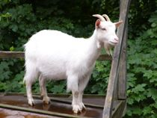
КОЗА

Slide 11
ЗАГАДКА
Машет радостно хвостом, Когда идёт хозяин в дом. У неё удел таков - Дом хранить от чужаков.

Slide 12
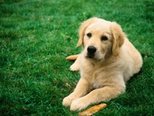
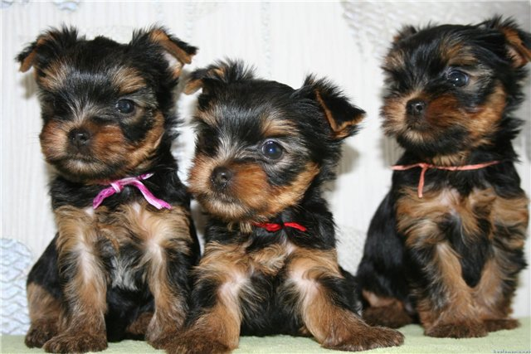
СОБАКА

Slide 13
ЗАГАДКА
Толстовата, неуклюжа, Любит грязь и любит лужи, Любит спать и любит хрюкать, Пятачком в грязи похлюпать?

Slide 14
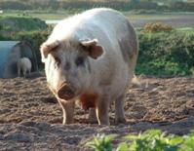
СВИНЬЯ

Slide 15
ЗАГАДКА
Он зайчишкам младший брат, И ему ребёнок рад. Комочек пуха, длинное ухо, Прыгает ловко, любит морковку.

Slide 16
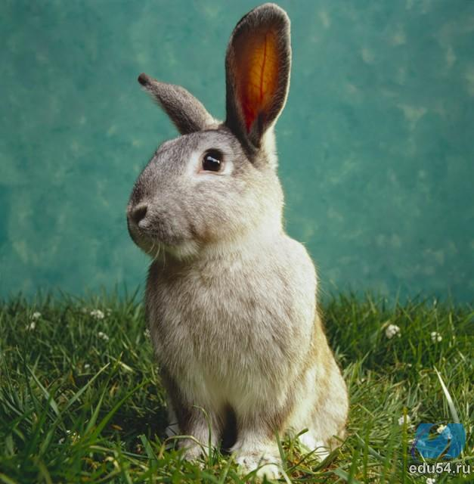
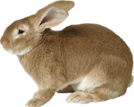
КРОЛИК

Slide 17
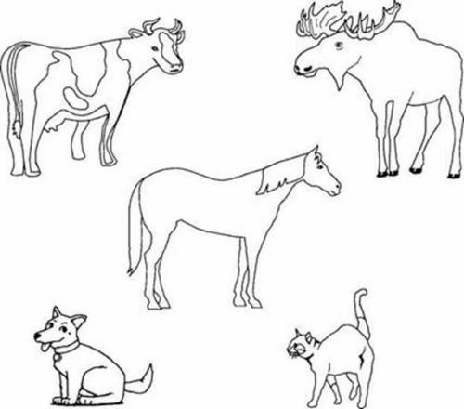
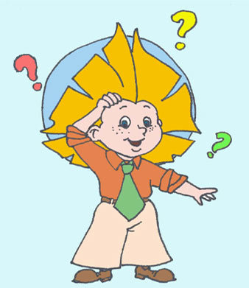
КТО ЛИШНИЙ?

Slide 18
ЗАГАДКА
Доктор, но не для детей, А для птиц и для зверей. У него особый дар, Этот врач - …

Slide 19
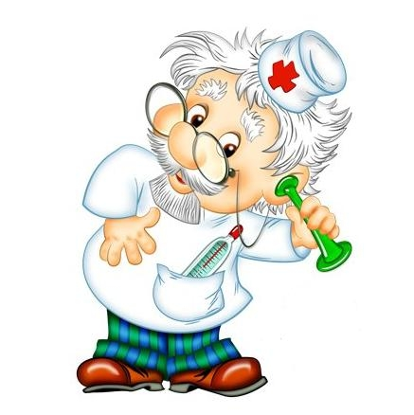
ВЕТЕРИНАР

Slide 20
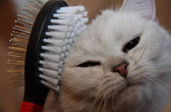
ДЛЯ ДОМАШНИХ ЖИВОТНЫХ

Slide 21
